Slide 1
Kísérlettervező feladatlapok a kémia tanításában
Kiss Edina¹, Szalay Luca¹, Tóth Zoltán²
¹Eötvös Loránd Tudományegyetem, Kémiai intézet
drkissed@gmail.com; drkissed@caesar.elte.hu
²Debreceni Egyetem

Slide 2
Tartalom
I. MTA-ELTE Kutatásalapú Kémiatanítás Kutatócsoport, minta tesztfeladatok a kísérlettervezési képesség vizsgálatára
  1. Előteszt: kísérlettervező mintafeladat
  2. Előteszt: mintafeladat megoldása és pontozása
  3. Utóteszt 1.: kísérlettervező mintafeladat
  4. Utóteszt 1.: mintafeladat megoldása és pontozása
II. MTA-ELTE Kutatásalapú Kémiatanítás Kutatócsoport, 2016/2017. tanév
    A 2016/2017. tanévben alkalmazott kutatási modell
    Minta feladatlap: Segítsünk Hamupipőkének!
    III. MTA-ELTE Kutatásalapú Kémiatanítás Kutatócsoport, 2017/2018. tanév
    A 2017/2018. tanévben alkalmazott kutatási modell
    Minta feladatlap: Jamie Oliver tökéletes salátaöntete

Slide 3
I. MTA-ELTE Kutatásalapú Kémiatanítás Kutatócsoport, minta tesztfeladatok a kísérlettervezési képesség vizsgálatára
„Megvalósítható kutatásalapú kémiatanítás”

Slide 4
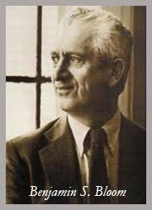
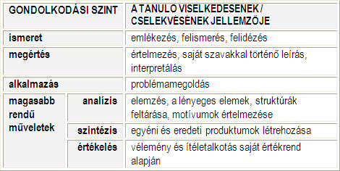
A Bloom-féle taxonómia

Slide 5
I.1. Előteszt: kísérlettervező mintafeladat
(2016 szeptember)
„A víz térfogata megnő, amikor jéggé fagy. Hogyan tudnád meghatározni, hogy hányszorosa lesz a jég térfogata a víz térfogatának?
Válaszd ki az alábbi eszközök és anyagok közül azokat, amelyekre szükséged van! (Vigyázat - nem kell mindegyik!)
Írd le, hogyan végeznéd a kísérletet és a számolást!
Víz, konyhasó, jégkocka, jégkockatartó, fagyasztószekrény, vonalzó, alkoholos filctoll, spárga, térfogatmérő edény, befőttes üveg (henger alakú, tető nélkül), kanál.”

Slide 6
I.2. Előteszt: mintafeladat megoldása és pontozása
Pl. egy lehetséges megoldás:
1. A térfogatmérő edénybe vizet öntök, és megmérem a térfogatát. (1 pont)
2. A vizet tartalmazó térfogatmérő edényt a fagyasztóba teszem annyi időre, hogy megfagyjon benne a víz. Utána megmérem a jég térfogatát. (1 pont)
3. A jég térfogatát elosztom a víz térfogatával. (1 pont)
A 3 pontot a következőkre lehet kapni:
1. A víz térfogatának / (azonos alapterület esetén) magasságának mérése.
2. A jég térfogatának / (azonos alapterület esetén) magasságának mérése.
3. A jég térfogatának, ill. magasságának elosztása a víz térfogatával, ill. magasságával.

Slide 7
I.3. Utóteszt 1.: kísérlettervező mintafeladat
(2017 május-június)
„A tengervíz elpárologtatásakor először homokkal szennyezett tengeri só marad vissza. A további feldolgozáshoz fontos tudni, hogy mekkora tömegű sót tartalmaz a homokkal szennyezett só 100 grammja.
Hogyan tudnád a sót elválasztani a homoktól, és meghatározni az így tisztított só tömegét?
Írd le a tervezett folyamat lépéseit!”

Slide 8
I.4. Utóteszt 1.: mintafeladat megoldása és pontozása
Pl. egy lehetséges megoldás:
1. lépés: A keverékhez vizet öntök [és kevergetem]. (1 pont)
2. lépés: A homokot [tölcsérrel és szűrőpapírral] kiszűröm./Megvárom, amíg a homok leülepszik, és leöntöm a fölötte lévő folyadékot egy másik edénybe. (1 pont)
3. lépés: A folyadékot/oldatot [vízfürdőn] bepárolom/megszárítom a homokot. (1 pont)
4. lépés: Megmérem a bepárlás és szárítás után a só tömegét./Megmérem a megszárított homok tömegét, és kivonom a keverék 100 g-os tömegéből. (1 pont)

Slide 9
II. MTA-ELTE Kutatásalapú Kémiatanítás Kutatócsoport, 2016/2017. tanév
„Megvalósítható kutatásalapú kémiatanítás”

Slide 10
3.3 kutatási módszer – a modell
II.1. A 2016/2017. tanévben alkalmazott kutatási modell
6 db, tanulókísérleteket tartalmazó feladatlap elkészítése (6 tanórára),
3 változatban:
1. típus: csak receptszerű kísérletek
2. típus: receptszerű kísérletek + elméleti kísérlettervezés
3. típus: kísérlettervezés a gyakorlatban
Az eredmények elemzése
A minta
kiválasztása
1. típusú feladatlapot végző csop.
6 tanóra, csak receptszerű kísérletek („kontroll”)
Elő-teszt
Utó-teszt
2. típusú feladatlapot végző csop.
6 tanóra, receptszerű kísérletek + elméleti kísérlettervezés
Adatgyűjtés
Elő-teszt
Utó-teszt
3. típusú feladatlapot végző csop.
6 tanóra, kísérlettervezés a gyakorlatban
Elő-teszt
Utó-teszt
Notes:
Előtte ismételjük át az erre az időszakra vonatkozó kutatási modellt!
Három különböző típusú csoportnak készültek a feladatlapok.
Az első, azaz a kontrollcsoport receptszerű leírások alapján végzett kísérleteket.
A második csoport is elvégezte az előbb említett kísérleteket, de utána házi feladatként elméleti kísérlettervező feladatot kapott, amit a következő órán beszéltek meg a tanárral.
A harmadik csoport tagjai az előző kettő által elvégzett receptszerű kísérletek egy részét maguk tervezték meg és a tanárral való egyeztetés után el is végezték azokat. Fontos azonban tudni, hogy ezen kívül semmilyen más instrukciót, vagy felkészítést nem kaptak segítségül a tervezéshez.

Slide 11
A 2016/2017. tanév feladatlapjai
1. A mi világunk – a részecskék világa
2. Hogyan működik a sütőpor?
3. Oldás és kötés
4. Milyen tömény rum kell a Gundel-palacsintához?
5. Segítsünk Hamupipőkének!
6. Fekete, fehér, igen, nem…

Slide 12
II.2.1. Segítsünk Hamupipőkének! - Bevezetés
„A mesében a gonosz mostoha ármánykodása okoz fölösleges munkát Hamupipőkének, de a galambok segítenek szétválasztani a lencsét az ehetetlen hamutól.
A valóságban azonban környezetünk anyagai általában eleve keverékek. A felhasználáshoz ezeket gyakran kémiailag tiszta összetevőikre (komponenseikre) kell szétválasztanunk. Más esetekben viszont a keverékek szétválasztásának célja az, hogy megismerjük az összetevőiket (elemzés, analitika).
Az elválasztás gyakran fizikai módszerekkel történik. Ehhez ismernünk kell az anyagok legfontosabb tulajdonságait. Az elválasztáshoz olyan tulajdonságokat kell keresnünk, amelyikben a keverékek egyes összetevői különböznek egymástól.”

Slide 13
II.2.2. Az összetett szétválasztási feladat
Az alábbi feladat a receptszerűen leírt egyszerű szétválasztási kísérletek elvégzése után következik mind a háromféle típusú feladatlapon:
„Hamupipőke meséjében a gonosz mostoha szándékosan összekeverte a lencsét hamuval és más szeméttel, és abból kellett a szegény kis árvának az ehető lencsét kiválogatnia.
Egy még gonoszabb mostoha vasreszeléket (1), réz-szulfátot (2), homokot (3) és mustármagot (4) kevert össze.
A galambok helyett Ti segítsetek Hamupipőkének szétválasztani a keveréket a megismert vegyészi szétválasztási módszerek felhasználásával.”

Slide 14
II.2.3. Receptszerű instrukciók az 1. és a 2. típusú feladatlapokon a feladat megoldásához
„1. lépés: A konyhai szita segítségével válasszátok külön a mustármagot a keverék többi részétől, és tegyétek egy kis műanyag pohárba. A szitálást egy A4-es papírlap fölött végezzétek.
2. lépés: A papírtörölköző-darabba burkolt mágnes segítségével a papírlapról emeljétek ki a vasreszeléket a megmaradt keverékből, és tegyétek egy másik kis műanyag pohárba.
3. lépés: A megmaradt keveréket a papírlapról szórjátok egy kémcsőbe, kb. 1/3 részig töltsetek hozzá vizet, dugaszoljátok be és erősen rázzátok össze. Rövid ülepítés után a réz-szulfátos oldatot öntsétek a gyűjtőedénybe, és ismételjétek meg ezt a műveletet még egyszer.”

Slide 15
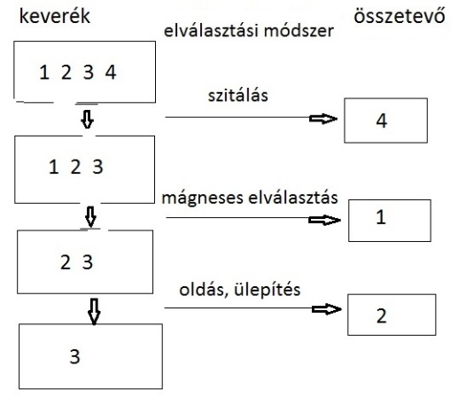
II.2.4. Blokkdiagram a megoldás segítéséhez az
1. és a 2. típusú feladatlapokon

Slide 16
II.2.5. Elméleti kísérlettervezés
(csak a 2. típusú feladatlapon!)
Gondolkodtató házi feladatok:
1. A Vegeta ételízesítő főbb összetevői a következők: szárított zöldség, konyhasó, vízben oldódó ízfokozó vegyület, színező anyag. Gondold végig és írd le a saját füzetedbe, hogy a megismert módszerek közül melyek segítségével lehetne a keveréket minél jobban a komponenseire bontani.
2. A húsleveskockában az előzőek mellett, többek között még a húskivonatból és növényekből származó zsiradék is van. Milyen további elválasztási művelet kellene ennek az elkülönítéséhez? Gondolj az oldódással kapcsolatos korábbi kísérleteidre is. Írd le a tervedet a saját füzetedbe.

Slide 17
II.2.6. Kísérlettervezés a gyakorlatban
(csak a 3. típusú feladatlapon!)
„Beszéljétek meg, hogy az eltérő fizikai tulajdonságaik alapján, milyen szétválasztási műveleteket és milyen sorrendben elvégezve tudnátok kinyerni az összetevőket ebből a keverékből.
Ezeket a lépéseket – egy kivételével – az előző kísérletekben már megismertétek.
Használjátok a tálcátokon lévő eszközöket és anyagokat. Kell egy olyan elválasztási lépés is, amelyik az előzőekben nem szerepelt, de ezt a rendelkezésre álló eszközök ismeretében könnyen kitalálhatjátok.”
(Megjegyzés: A tervet a tanár jóváhagyása után végre is hajtják a csoportmunkában dolgozó tanulók.)

Slide 18
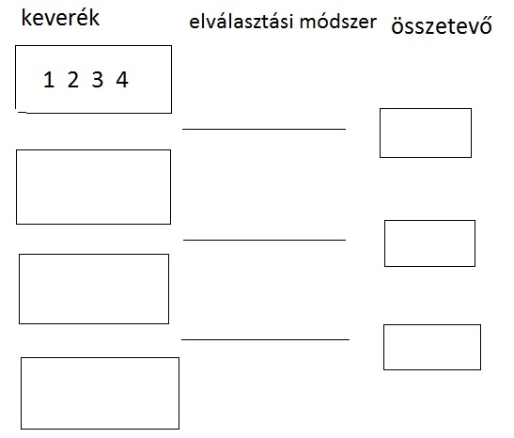
II.2.4. Blokkdiagram a megoldás segítéséhez az
3. típusú feladatlapon

Slide 19
III. MTA-ELTE Kutatásalapú Kémiatanítás Kutatócsoport, 2017/2018. tanév
„Megvalósítható kutatásalapú kémiatanítás”

Slide 20
3.3 kutatási módszer – a modell
III.1.A 2017/2018. tanévben alkalmazott kutatási modell
6 db, tanulókísérleteket tartalmazó feladatlap elkészítése (6 tanórára),
3 változatban:
1. típus: csak receptszerű kísérletek
2. típus: receptszerű kísérletek + magyarázat a kísérletek után
3. típus: magyarázat a kísérletek előtt + kísérlettervezés gyakorlatban
Az eredmények elemzése
A minta
kiválasztása
1. típusú feladatlapot végző csop.
6 tanóra, csak receptszerű kísérletek („kontroll”)
Elő-teszt
Utó-teszt
2. típusú feladatlapot végző csop.
6 tanóra, receptszerű kísérletek + magyarázat a kísérletek után
Adatgyűjtés
Elő-teszt
Utó-teszt
3. típusú feladatlapot végző csop.
6 tanóra, magyarázat a kísérletek előtt + kísérlettervezés gyakorlatban
Elő-teszt
Utó-teszt
Notes:
Ismétlésképpen csak egy pillantás az új kutatási modellre.
A kontrollcsoport továbbra is receptszerű kísérleteket hajtott végre.
A 2. típusú csoport azonban ugyanazon kísérletek elvégzése után magyarázatot is kapott arra, hogy miért éppen úgy kellett elvégezni a kísérletet, ahogy azt korábban tették.
A 3. típusú csoport pedig már a kísérlettervezés előtt kapott instrukciókat segítségképpen.

Slide 21
A 2017/2018. tanév feladatlapjai
1. Jamie Oliver tökéletes salátaöntete
2. A fémek harca
3. Mennyire vasas az ivóvíz?
4. Az „ősi ellenség”
5. Nem ettünk meszet!
6. A tej, mint teljes értékű élelmiszer

Slide 22
III.2.1. Jamie Oliver tökéletes salátaöntete - Bevezetés
„Jamie Oliver, a híres angol mesterszakács sokféle salátaöntetet készít. Nagyon dicséri a szardellás változatot, amelyről magyar fordításban is megtekinthető az interneten egy videó.* Ehhez a recepthez Jamie két evőkanál borecetet használ.
Az ételecetek jellegzetes ízüket változatos alapanyagaiknak köszönhetik. (Van pl. málnaecet is!) Az erjesztéssel készült ételecetek vizes oldatban 3-15% ecetsavat tartalmaznak. Ha épp nincs olyan ecet otthon, amilyenre szükség lenne, akkor helyettesíthetjük más töménységűvel, ám abból nyilván más mennyiség kell.
De vajon hogyan mérik meg, hogy mennyi ecetsavat tartalmaz egy ételecet? Erről szól ez a feladatlap.”
* A videó elérhetősége: https://www.youtube.com/watch?v=gOakIi6aKEA
(utolsó letöltés: 2017. 07. 10.)”

Slide 23
III.2.2. A problémamegoldó feladat
Az alábbi feladat a receptszerűen leírt, a szükséges előzetes tudást biztosító egyszerű kísérletek elvégzése után következik mind a háromféle típusú feladatlapon:
»Az „A” és a „B” jelű pohárban is ecetoldat van. Ezek úgy készültek, hogy mindkét pohárba azonos térfogatú vizet öntöttünk, majd az egyikbe 1 csepp, a másikba 2 csepp 6%-os fehérborecetet cseppentettünk.
Határozzátok meg, melyik pohárban van 2 csepp ecet!«

Slide 24
II.2.3. Receptszerű instrukciók az 1. és a 2. típusú feladatlapokon a feladat megoldásához
„Adjatok mindkét pohár tartalmához 1-1 csepp fenolftaleint.
Csöpögtessetek az „A” jelű pohárba a nátrium-hidroxid-oldatból úgy, hogy számoljátok, hány cseppet adtok hozzá addig, amíg maradandó színt tapasztaltok.
Minden csepp nátrium-hidroxid-oldat hozzáadása után keverjétek meg az oldatot.
Utána tegyetek ugyanígy a „B” jelű pohárban található oldattal is.”

Slide 25
III.2.5. A kísérlettervezés UTÁN (csak 2. típus!)
»A 4. kísérlet elvégzésekor mindkét pohár esetében pontosan ugyanazt az eljárást kellett követnünk:
  ugyanannyi fenolftaleint csöppentettünk mind a két oldatba, ugyanazzal a cseppentővel;
  ugyanolyan töménységű nátrium-hidroxidot csöpögtettünk hozzájuk, ugyanazzal a cseppentővel;
  ugyanúgy megkevertük az oldatokat minden lúgcsepp után;
  ugyanolyan szín eléréséig csöpögtettük a nátrium-hidroxid-oldatot.
A kísérlet megtervezéséhez az „egyszerre csak egy tényezőt változtatunk” elvet használtuk. Az „A” és a „B” jelű poharak esetében egyedül az ecetsavtartalom különbözött, minden más tényező azonos volt. Így csak az ecetsav mennyiségének különbözősége okozhatta azt, hogy a 2 csepp ecet esetében több csepp nátrium-hidroxid-oldat kellett az adott szín eléréséhez. Az ecetsavtartalom volt tehát az egyetlen változó tényező. Csak ettől függött, hogy milyen térfogatú nátrium-hidroxid-oldatra volt szükség, mert a többi tényező állandó volt.«

Slide 26
III.2.6. A kísérlettervezés ELŐTT(csak 3. típus!)
»Az „A” és a „B” jelű poharak esetében is mindent pontosan ugyanúgy kell tennetek. Ugyanazokat az eszközöket és anyagokat (oldatokat) kell használnotok, és ugyanolyan műveleteket kell végeznetek. Tehát a kísérlet megtervezéséhez az „egyszerre csak egy tényezőt változtatunk” elvet használjátok.
Ha egyedül az ecetsav mennyisége különbözik, akkor ez az egyetlen tényező, ami változik, ezért ez okozza a két pohár esetében a különböző tapasztalatokat. Minden más tényezőnek állandónak kell lennie.
Az 1.-3. kísérlet alapján mi lehetne az az eltérő tapasztalat, ami kizárólag az ecetsav mennyiségétől függ?«

Slide 27
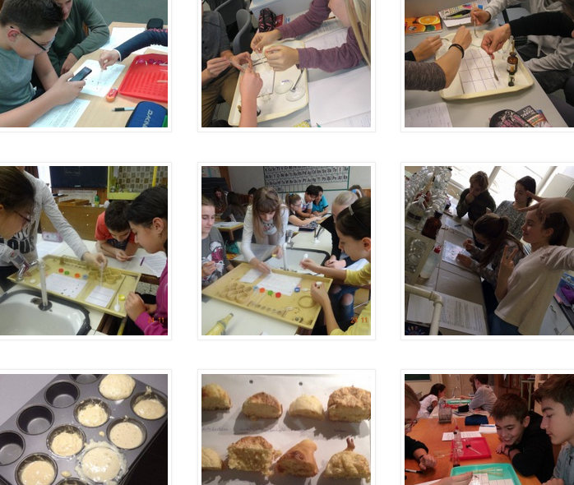
Az elődás elkészítését a Magyar Tudományos Akadémia Tantárgypedagógiai Kutatási Programja támogatta.
MTA-ELTE Kutatásalapú Kémiatanítás Kutatócsoport
„Megvalósítható kutatásalapú kémiatanítás” projekt
Honlap: http://ttomc.elte.hu/kiadvany/az-mta-elte-kutatasalapu-kemiatanitas-kutatocsoport-publikacioi

